Slide 1
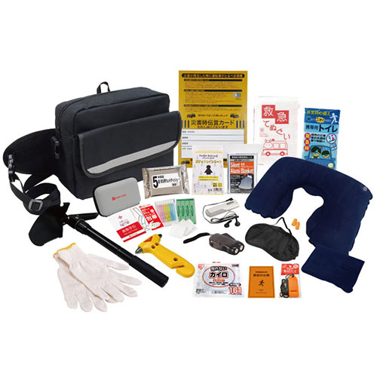


【提案書】
車載用防災19点セット
特徴
19点詰め合わせの、車に積んでおくといざという時に役立つセットです。渋滞での立ち往生時はもちろん、車中泊、また雪でのスタックなどにも対応できるため、非常におすすめです。
納期
納期スペース
仕様
サイズ：収納バッグ：310×120×230mm
包装：ダンボール箱入
注意事項：※セット商品の色・柄は写真と異なる場合があります
備考：収納バッグ・防災の心得・ホイッスル・カイロ・レインコート・携帯用トイレ・ダイナモLEDライト・FMラジオ・軍手・静音アルミブランケット・救急てぬぐいウェットティッシュ・ネックピロー・アイマスク・耳栓・災害時伝言カード・マルチショベル・脱出用ハンマー・救急6点セット
お見積
お見積りスペース

Slide 2
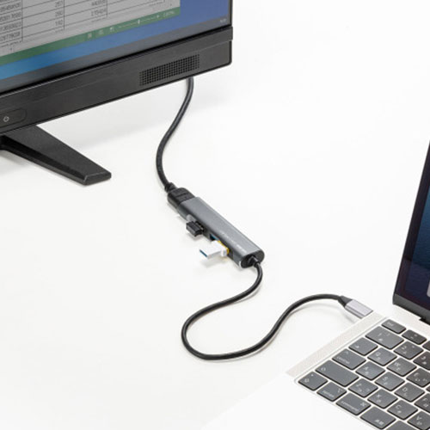
【提案書】
HDMIポート付 USB Type-Cハブ
特徴
ケーブルを1本PCに差すだけで周辺機器をまとめて接続できる！最大3台までのUSB機器とHDMIケーブルを接続できる、持運びやすいコンパクトなUSB Type-Cハブケーブル。
納期
納期スペース
仕様
サイズ：約W95×D25×H13mm ケーブル長：約30cm
重量：約44g
機能：インターフェース規格：USB仕様 Ver3.2 Gen1（USB3.1 Gen1/3.0）準拠（USB Ver2.0/1.1上位互換）※USB3.2 Gen1はUSB-IF（USB Implementers Forum）によりUSB3.1/3.0が名称変更されたもので同じ規格です。
お見積
お見積りスペース

Slide 3
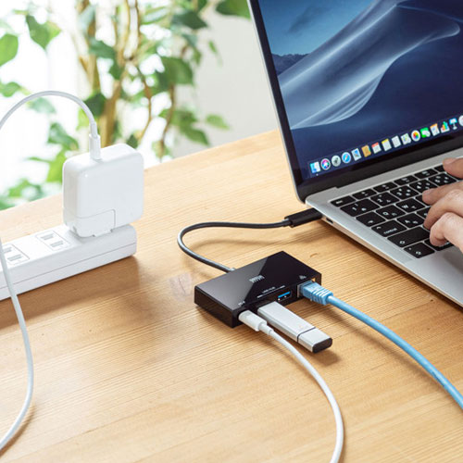
【提案書】
USB Type-Cハブ付き ギガビットLANアダプタ
特徴
ギガビット対応のLANポートに変換できるケーブル一体型のUSBハブ。Type-Cポートを搭載したパソコンなどであれば、LANケーブルを差し込んでインターネットを利用できます。
納期
納期スペース
仕様
サイズ:W80×D40×H14.5mm ケーブル長：約15cm（コネクタ部除く）
重量:約40g
機能:インターフェース規格：USB仕様 Ver.3.2 Gen1（USB3.1 Gen1/USB3.0）準拠（USB Ver.2.0/1.1上位互換）※USB3.2 Gen1はUSB-IF（USB Implementers Forum）によりUSB3.1/3.0が名称変更されたもので同じ規格です。
付属品:コネクタ形状：USB3.2 Gen1（USB3.1/USB3.0） Aコネクタ メス×2（ダウンストリーム）、USB Type-Cコネクタ メス×1（ダウンストリーム/PD 100W対応）、Type-Cコネクタ オス×1（アップストリーム）
お見積
お見積りスペース

Slide 4
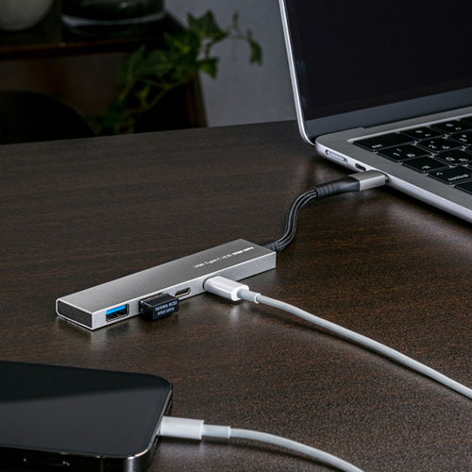
【提案書】
USB Type-C 4ポート スリムハブ
特徴
合計4台のUSB機器を接続することが可能！断線に強いメッシュケーブルと一体になった、コンパクトサイズで持ち運びに便利なUSB Type-Cハブ。高級感があるアルミボディが特徴です。
納期
納期スペース
仕様
サイズ：約W104×D22.85×H7.6mm ケーブル長：6cm
重量：約26g
機能：インターフェース規格：USB仕様 Ver.3.2 Gen1（USB3.1 Gen1/USB3.0）準拠（USB Ver.2.0/1.1上位互換）※USB3.2 Gen1はUSB-IF（USB Implementers Forum）によりUSB3.1/3.0が名称変更されたもので同じ規格です。
付属品：コネクタ形状：USB3.2 Gen1（USB3.1/3.0）Aコネクタ メス×2（ダウンストリーム）、USB Type-Cコネクタ メス×2（ダウンストリーム）、USB3.2 Gen1（3.1/3.0）Type-Cコネクタ オス（アップストリーム）
お見積
お見積りスペース

Slide 5
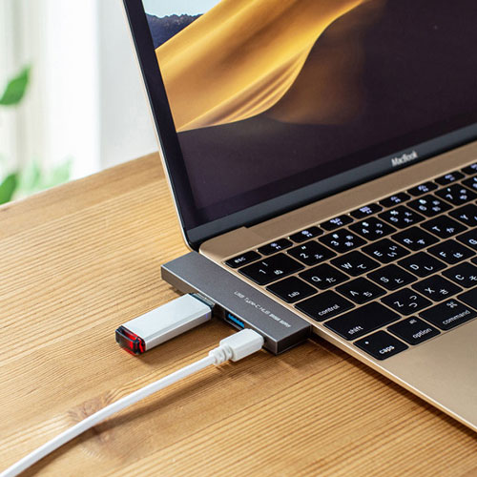
【提案書】
USB Type-C 3ポートスリムハブ
特徴
パソコンに直付けできる、超スリムでコンパクトな高級感のあるアルミボディのUSB Type-Cハブ。外出先・オフィス・ご自宅など場所を選ばず何処でも手軽に使えます。
商品写
納期
納期スペース
仕様
サイズ：約W76.8×D19.7×H7.4mm
重量：約13.5g
機能：インターフェース規格：USB仕様 Ver.3.2 Gen1（USB3.1 Gen1/USB3.0）準拠（USB Ver.2.0/1.1上位互換）※USB3.2 Gen1はUSB-IF（USB Implementers Forum）によりUSB3.1/3.0が名称変更されたもので同じ規格です。
付属品：コネクタ形状：USB3.2 Gen1（USB3.1/USB3.0） Aコネクタ メス×2（ダウンストリーム）、USB Type-C コネクタ メス×1（ダウンストリーム）、USB3.2 Gen1（USB3.1/3.0）USB Type-Cコネクタ オス×1（アップストリーム）
お見積
お見積りスペース

Slide 6
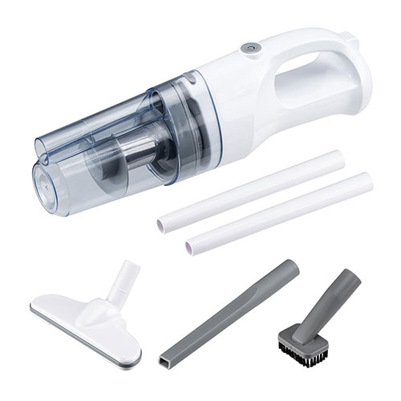
【提案書】
スティッククリーナー コードレス 充電式 卓上 ブロワー 車 ハンディクリーナー
特徴
950gという軽量さと連続使用は最長40分が非常に便利な、充電式のコードレススティッククリーナーです。すき間ノズルや四角形ブラシ付きのため室内はもちろん、車内清掃にも役立ちます。
納期
納期スペース
仕様
サイズ：約W400×D100×H125mm
重量：約950g（本体のみ）
付属品：床用ヘッド、すき間ノズル、四角ブラシ、延長用パイプ×2（各約30cm）、電源アダプタ（ケーブル長/1.8m）
生産国：中国
備考：集塵方式：サイクロン方式 集塵容量：480ml 充電時間：約4.5時間 連続使用時間：約35分?40分（弱）、約15分?18分（強）電源：リチウムイオン電池 バッテリー容量：2000mAh
お見積
お見積りスペース

Slide 7
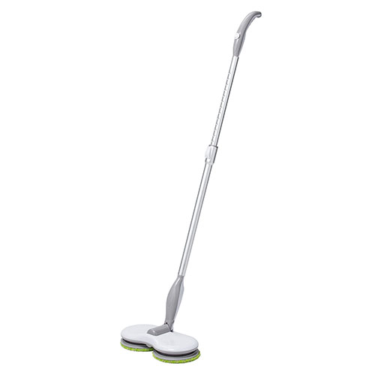
【提案書】
電動モップ 回転モップ コードレス 充電式 クリーナー 連続60分使用 伸縮可能 軽量
特徴
軽量ながら軽い力でしっかり汚れを落としてくれる回転式の電動モップ。充電式でコードレスなためどんな場所でもお掃除ができ、充電後は連続60分使用可能！14段階に伸縮できる持ち手も◎！
商品写
納期
納期スペース
仕様
サイズ：約W315×D150×H940?H1200mm
重量：約1kg
付属品：交換用パッド×2、充電用ACアダプタ（ケーブル長約1.5m）
生産国：中国
備考：消費電力：8.9W バッテリー容量：2000mAh 電源：リチウムイオンバッテリー 充電時間：約3.5時間 連続使用時間：約60分 保証期間：ご購入日より6ヵ月 取扱説明書：日本語取扱説明書あり
お見積
お見積りスペース

Slide 8
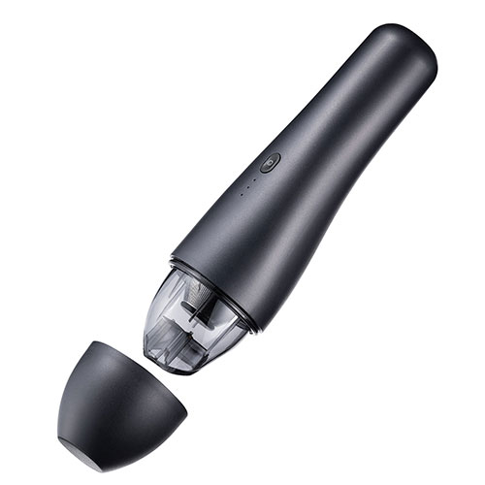
【提案書】
コードレス ハンディクリーナー USB充電式 ブロワー機能つき 吸引力5000Pa 小型掃除機
特徴
パワフル吸引力ながらどこでも使えるコードレスハンディクリーナー。ブラシノズルやすき間ノズル付きのため、デスク上も車内も窓のサッシも手軽に使えます。4時間充電で25分連続使用可能！
納期
納期スペース
仕様
サイズ：約W248×D70×H70mm（キャップ装着時）
重量：約543g
付属品：充電用USBケーブル(約94cm)、ブラシノズル(約7.5cm)、すき間ノズル(約22.5cm)、ブロアーホース(約34.5cm)
生産国：中国
備考：定格電圧：5V/2.4A(MAX) Type-C バッテリー容量：6000mAh 電源：リチウムイオンバッテリー 2000mAh×3本 消費電力：65W 充電時間：約4時間(5V/2.4Aの時)
お見積
お見積りスペース

Slide 9
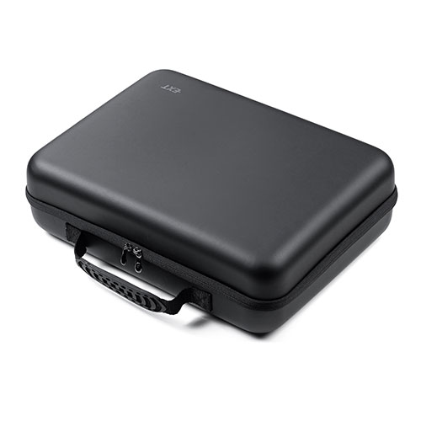
【提案書】
セミハード収納ケース XLサイズ 13.3インチ ノートPC収納 モバイルバッテリー PC周辺機器 ケーブル 整理
特徴
XLサイズのセミハードガジェットポーチ。外からの衝撃に強いセミハードタイプのため、精密機器などを持ち歩く際におすすめです。取り外し可能な間仕切り付きで、好きなように整理整頓も可能。
納期
納期スペース
仕様
カラー展開：ブラック
素材：表装/EVA（PU貼り）
サイズ：約W395×D295×H120mm（突起部、持ち手含まず）
重量：約720g
付属品：間仕切り（大）×2枚、間仕切り（小）×3枚（本体に装着済）
生産国：中国
備考：メイン収納部有効内寸：約W380×D280×H50mm メッシュポケット部サイズ：約W380×D280×H45mm
お見積
お見積りスペース

Slide 10
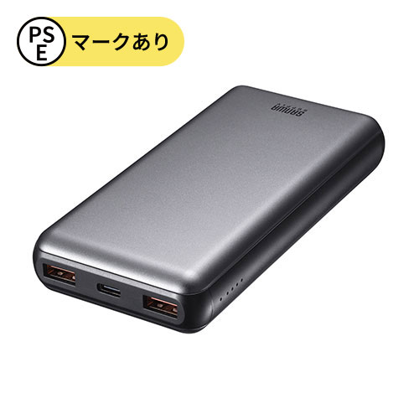
【提案書】
サンワサプライ モバイルバッテリー(20000mAh USB PD 20W出力対応)
特徴
最大3台の機器を同時にiPhone・iPadを高速充電できる！Type-CとUSB Aの2種類の出力ポートを搭載した容量20000mAh＆最大20W出力対応のモバイルバッテリー。
納期
納期スペース
仕様
素材：本体は上質で高級感があるアルマイト処理されたアルミパネル仕様
サイズ：W68×D24×H137mm 重量：約360g
機能：■USB Power Delivery（USB PD）規格による最大20Wの出力に対応 ■対応スマートフォンやタブレットなどへ急速充電ができる容量20000mAh ■iPhoneに付属もしくは対応したUSB Type-C-Lightningケーブルを利用して対応iPhoneの急速充電が可能 ■USB PD規格に対応したUSB Type-C入出力ポートとUSB A出力ポートを2ポート搭載 ■最大で機器3台を同時に充電可能
付属品：USB Type-Cケーブル(接続機器の充電と本体の蓄電に使える)、収納ポーチ
お見積
お見積りスペース

Slide 11
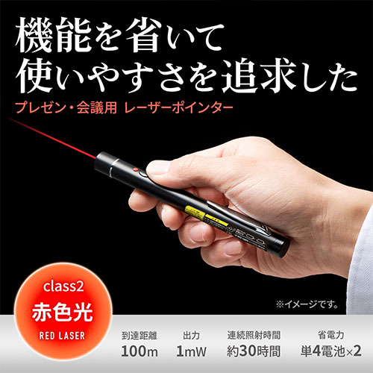
【提案書】
サンワサプライ 赤色レーザーポインター
特徴
講義やプレゼンの際に、ポケットからサッと取りだせる。手になじんで持ちやすいペン型タイプの赤色光レーザーポインター。単四乾電池式で、連続照射30時間可能なのでとても経済的です。
納期
納期スペース
仕様
素材：材質：真鍮 他
サイズ：直径13×137mm
重量：約40g（電池を含まず）
機能：■プレゼンの際、サッと取りだせ、手になじんで持ちやすいペン型タイプ ■適度な重さの上質素材、真鍮製のレーザーポインターです。 ■通常使われている一般的な単四乾電池式で、連続照射30時間と経済的です。 ■赤色の光線を約100m先まで照射できます(夜間時)
お見積
お見積りスペース

Slide 12
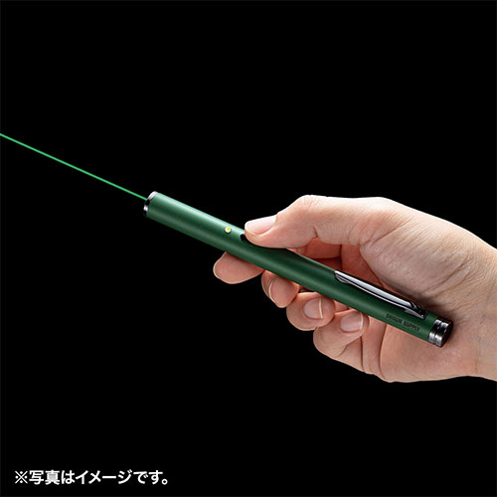
【提案書】
サンワサプライ グリーンレーザーポインター
特徴
赤色光よりも8倍視覚的に見やすいとされている緑色光のグリーンレーザーポインター。胸ポケットに入れて手軽に持ち運べて、プレゼンや講義で顧客にわかりやすく説明することができます。
納期
納期スペース
仕様
素材：材質：真鍮
サイズ：直径13×156.4mm
重量：約41g
機能：■赤色光よりも8倍視覚的に見やすいとされている緑色光のグリーンレーザーポインターで、観客にわかりやすく説明することが可能。 ■緑色のレーザー光線が約200m先まで照射できます。（夜間時） ※使用環境により異なります。
付属品：単四乾電池（テスト用）×2本、取扱説明書、保証書
お見積
お見積りスペース

Slide 13
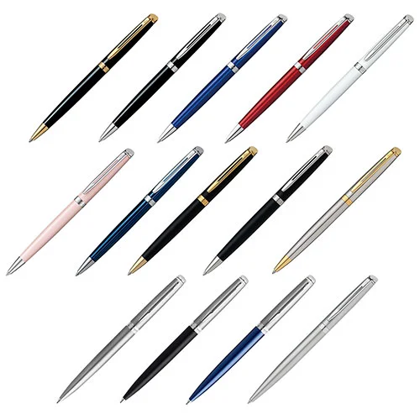
【提案書】
ウォーターマン メトロポリタン エッセンシャル ボールペン
特徴
ファッショナブルなメトロポリアンシリーズのボールペン。華やかで色鮮やかなタイプからシックでモダンなタイプまで、幅広いカラー展開も魅力的なアイテムです。
納期
納期スペース
仕様
サイズ：長さ135mm/軸径9mmΦ
重量：26g
機能：ツイストタイプ
付属品：1964017(ブラックF)1本
お見積
お見積りスペース

Slide 14
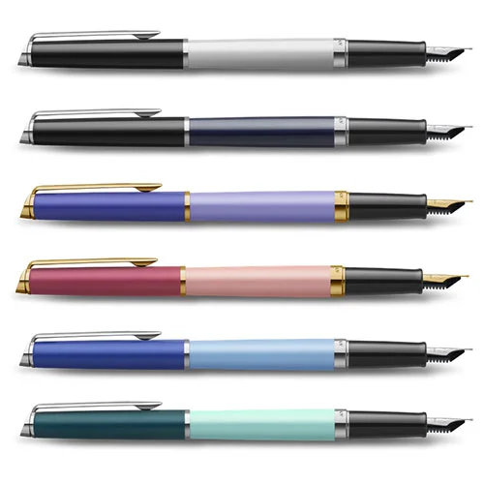
【提案書】
ウォーターマン メトロポリタン カラーブロッキングコレクション 万年筆
特徴
シックでスタイリッシュなデザインが個性的でファッショナブルな万年筆。スリムなシルエットで持ち歩きにも便利です。カラーバリエーションは全6色展開。
納期
納期スペース
仕様
サイズ：長さ150mm/軸径10mmΦ
重量：23g
機能：カートリッジ、コンバータ両用
付属品：S0110910(ミステリアスブルー)1本、コンバーター
お見積
お見積りスペース

Slide 15
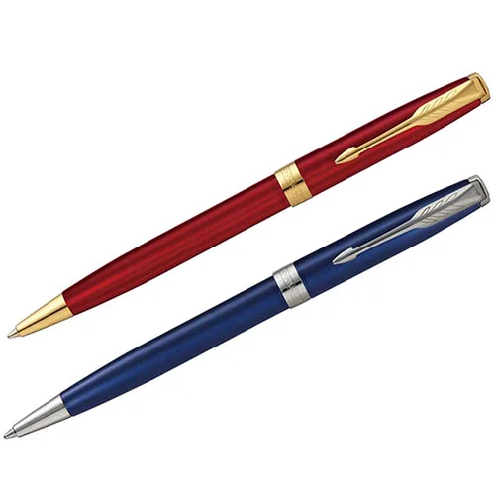
【提案書】
パーカー ソネット ボールペン
特徴
サテン調ながら落ち着きある艶感が、ラグジュアリーで大人の余裕を見せる高級感あるボールペンです。レッドとブルーラッカーの2色展開。記念品や贈答用におすすめです。
納期
納期スペース
仕様
サイズ：長さ138mm/軸径8mmΦ
重量：26g
機能：ツイストタイプ
付属品：1950369(クインクフロー・ブラックM)1本
お見積
お見積りスペース

Slide 16
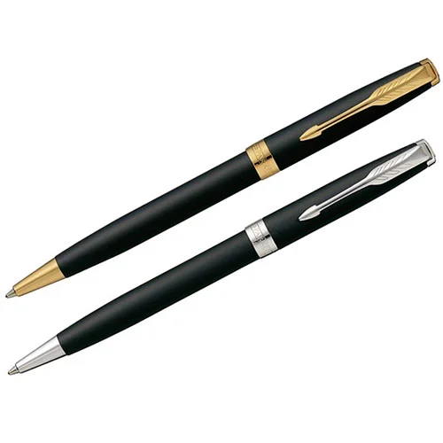
【提案書】
パーカー ソネット マットブラック ボールペン
特徴
マットなブラックと、シルバーやゴールドのコントラストが存在感を持たせつつも主張しすぎずオシャレな万年筆です。手にも馴染みやすく扱いやすいため非常に重宝します。
納期
納期スペース
仕様
サイズ：長さ138mm/軸径8mmΦ
重量：28g
機能：ツイストタイプ
付属品：1950369(クインクフロー・ブラックM)1本
お見積
お見積りスペース

Slide 17
【提案書】
タイガー 真空断熱炭酸ボトル 500ml
特徴
500mlサイズの保冷効果の高い真空ボトル。特徴はなんと言っても炭酸飲料対応モデル！タイガー独自のバブルロジックを採用した炭酸対応せんで、中身の噴き出しや飛び散りも防ぎます。
商品写
納期
納期スペース
仕様
カラー展開：エメラルド、カッパー、スチール、イーグレットホワイト、レイクブルー
サイズ：幅105×奥行75×高さ212mm、口径：48mm
容量：500ml
重量：290g
機能：保冷・炭酸可
生産国：ベトナム
お見積
お見積りスペース

Slide 18
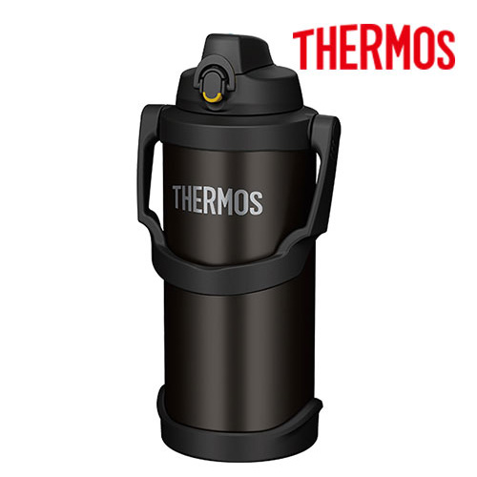
【提案書】
サーモス 真空断熱スポーツジャグ 3000ml
特徴
3000mlサイズの保冷効果に優れた真空断熱スポーツジャグです。ワンタッチオープン式の呑み口や、大きな氷もそのまま入るワイドな口径、持ち運びがしやすいショートハンドル付き。
商品写
納期
納期スペース
仕様
カラー展開：ブラック、レッド
素材：内びん：ステンレス鋼 / 胴部：ステンレス鋼（アクリル樹脂塗装） / フタ・キャップ本体：ポリプロピレン（発泡ポリプロピレン内蔵） / ハンドル：ポリプロピレン / フタパッキン：シリコーンゴム / シールパッキン：シリコーンゴム
サイズ：口径74×幅175×奥行145×高さ355mm
容量：3000ml 重量：1200g 生産国：中国
備考：保冷効力：9℃以下（6時間）
お見積
お見積りスペース

Slide 19
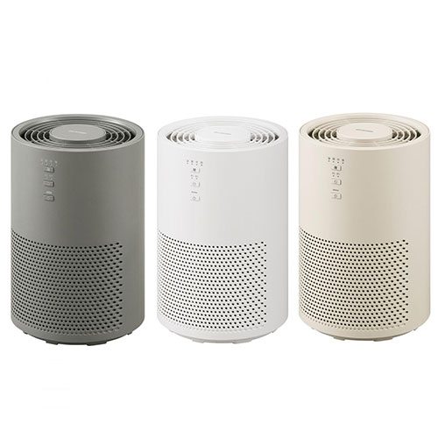
【提案書】
空気清浄機 10畳
特徴
邪魔になりにくいコンパクトサイズながら10畳までの室内の空気をしっかり綺麗にしてくれるアイリスオーヤマの空気清浄機。ホワイト、グレー、ベージュの3色展開から選択可能です。
納期
納期スペース
仕様
素材：ABS樹脂
サイズ：直径21cm 高さ31cm
包装：化粧段ボール箱入り
備考：電源/AC100V(50/60Hz) 消費電力/28W(最大) コード長/約1.8m
お見積
お見積りスペース

Slide 20
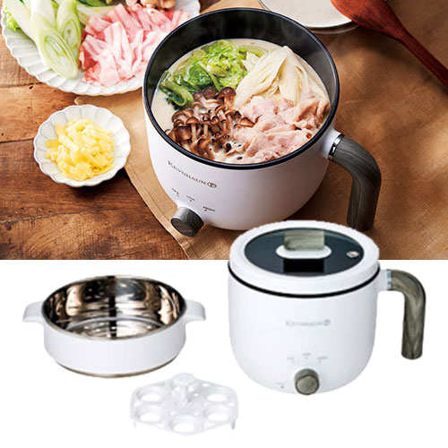
【提案書】
ケヴンハウン 電気マルチポット
特徴
煮る、茹でる、和える、沸かす、蒸す、炊くがこれひとつで、コンロを使わず電気だけで出来る便利調理家電です。蒸し皿やエッグスタンド付きのため、様々な調理が手軽に可能です。
納期
納期スペース
仕様
素材：ステンレス・PP・ABS・強化ガラス
サイズ：225×250×185mm(ガラス蓋・蒸し皿使用時)
包装：化粧箱
生産国：中国
備考：容量/1L、電源/AC100V-600W、セット内容/本体・ガラス蓋・蒸し皿・エッグスタンド・電源コード・レシピブック
お見積
お見積りスペース

Slide 21
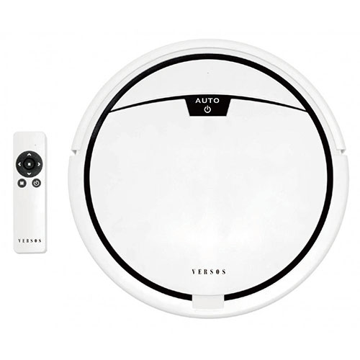
【提案書】
ロボットクリーナー
特徴
キッチン周りをはじめ、洗面台やテーブル拭き、さらにはスマホやメガネ拭きにも利用できるマイクロファイバークロス3枚セット。ポップなお家型ボックスがとってもかわいい商品です。
納期
納期スペース
仕様
素材：ABS樹脂
サイズ：30×30×5.5cm
包装：持ち手付化粧箱入り
備考：<セット内容> ・ACアダプター×1 ・アダプターコード×1 ・リモコン×1 ・掃除ブラシ×4 電源/AC100V(50/60Hz)
お見積
お見積りスペース

Slide 22
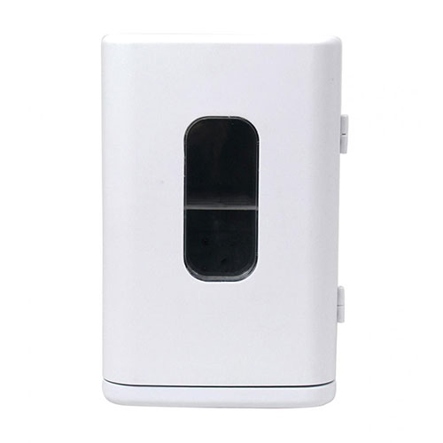
【提案書】
ディスプレー型ポータブル保冷温庫8L
特徴
8リットルのコンパクトサイズだから、その名のとおり手軽に持ち出すことも可能で、アウトドアシーンなどにはとっても役立つ保冷温庫。夏でも冬でもオールシーズン使えるのがGOOD！
商品写
納期
納期スペース
仕様
素材：ABS樹脂・アルミニウム
サイズ：31.5×22×34.5cm
包装：化粧段ボール箱入り
備考：電源/AC100V(50/60Hz) 消費電力/55W コード長/約1.8m <セット内容> ACアダプター×1 DCアダプター×1 棚板×1
お見積
お見積りスペース

Slide 23
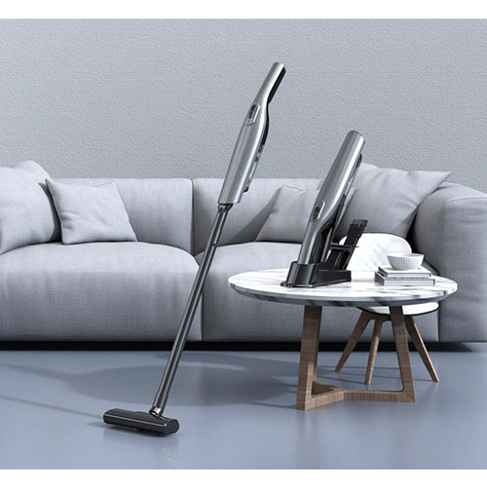
【提案書】
充電式 コンパクトハンディクリーナー
特徴
680gと軽量でコンパクトな充電式クリーナーです。置くだけで充電できるスタンド付きに加え、付け替えヘッドは3タイプ、延長ノズル、メタルフィルター付き。景品用などに人気です。
納期
納期スペース
仕様
サイズ：452×75×77mm
包装：化粧箱
備考：電源/充電式、付属品/付け替えヘッド×3・充電用USBケーブル(タイプC)・充電スタンド・延長ノズル・メタルフィルター
お見積
お見積りスペース

Slide 24
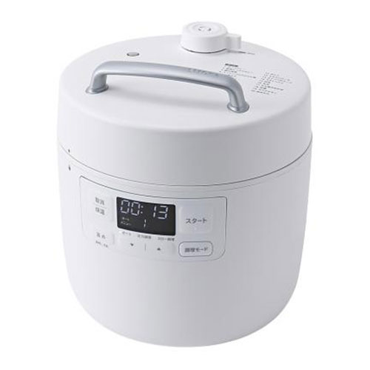
【提案書】
siroca 電気圧力鍋おうちシェフ2.4L
特徴
20種類のオートメニューが搭載されており、簡単操作で自動調理できる電気圧力鍋です。煮込み、蒸し、無水調理、スロー調理など1台7役できます。忙しい主婦の強い味方！
納期
納期スペース
仕様
素材：ポリプロピレン・ABS樹脂・シリコーンゴム・アルミニウム・ステンレス
サイズ：24×24×27cm
重量：3500g
包装：化粧段ボール箱入り
お見積
お見積りスペース

Slide 25
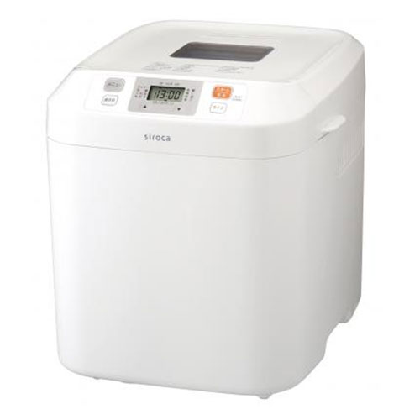
【提案書】
siroca ホームベーカリー
特徴
タイマー機能付きで焼き立てパンを、材料をセットしてボタンを押すだけで手軽に作れるホームベーカリーです。シンプルながら17メニュー搭載でうどん生地でも生パスタ生地、そば生地も可能。
納期
納期スペース
仕様
素材：ポリプロピレン・アルミニウム(フッ素樹脂加工)
サイズ：28×32×29.5cm
重量：3900g
包装：化粧箱入り
お見積
お見積りスペース

Slide 26
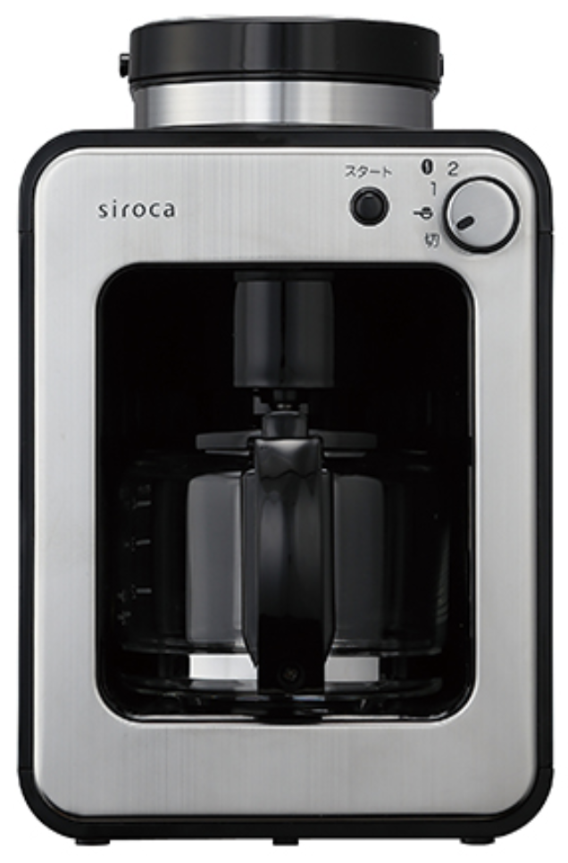
【提案書】
siroca 全自動コーヒーメーカー(ガラスサーバー)
特徴
豆から挽きたてのコーヒーを自宅で手軽に作れる上、見た目もスタイリッシュで格好良いコーヒーメーカーです。イベントやキャンペーンの特典用、景品用などにもおすすめです。
納期
納期スペース
仕様
素 材：ポリプロピレン・ステンレス
サイズ：17.3×22×27cm（包装形態：化粧箱入り）
重 量：2,200g
機 能：電源/AC100V(50/60Hz) 消費電力/600W コード長/約1.2m
容量/約580ml
備 考：<セット内容>計量スプーン×1・メッシュフィルター×1 ガラスサーバー×1
お見積
お見積りスペース

Slide 27
【提案書】
Leion フットセンサー内蔵自動開閉ゴミ箱
特徴
フットセンサーでペダルに足をかざすだけで蓋が開閉する上、さらに手動でも開閉できる非常に便利なゴミ箱です。容量も30Lとたっぷりで、見た目もお洒落なためおすすめです。
納期
納期スペース
仕様
素材:ABS樹脂
サイズ:37×27×58.8cm
包装:化粧段ボール箱入り
お見積
お見積りスペース

Slide 28
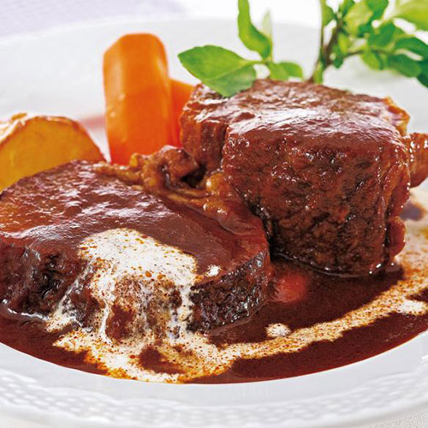
【提案書】
伊藤グリル 神戸牛ビーフシチュー ※税率8％
特徴
大正12年創業の人気レストラン「伊藤グリル」の伝統の味に、四代目・享治が独自のアレンジを加えた、ゴロッとしたお肉と濃厚なソースが絶妙に調和したビーフシチューです。
納期
納期スペース
仕様
注意事項：賞味期間：30日間(冷凍)
備考：<セット内容> 神戸牛ビーフシチュー200g×3食
お見積
お見積りスペース

Slide 29
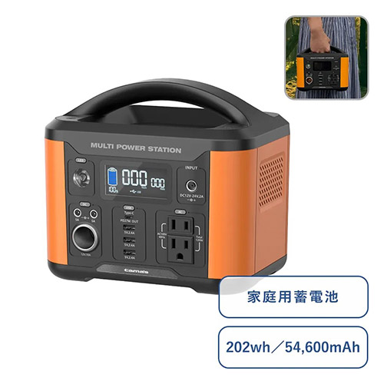
【提案書】
ポータブル電源120W
特徴
電源のないアウトドアシーンや突発的にやってくる災害時に非常に役立つ120Wのポータブル電源。ACコンセントの他に3つのUSBポート、アクセサリー用ソケットまでついた便利アイテム。
納期
納期スペース
仕様
素 材 ： PC 他
サイズ ： 215×192×160(mm)
付属品 ： 取説付、バッテリー容量54,600mAh、ACアダプタ、電源コード、 カーアクセサリーソケット用アダプタ
包 装 ： 紙箱
お見積
お見積りスペース

Slide 30
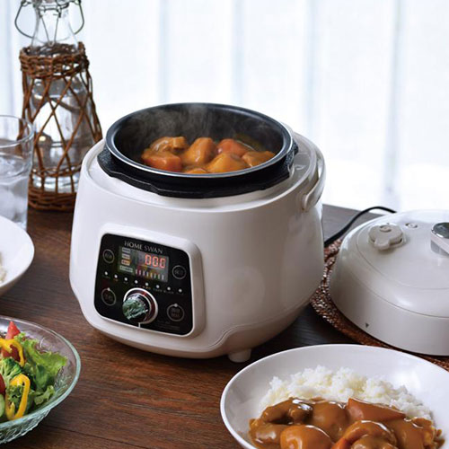
【提案書】
電気圧力鍋2.5L
特徴
角煮・カレー・シチューが簡単に作れる電気圧力鍋。容量2.5Lのコンパクトタイプなので食卓にちょうどいいサイズ感です。戸建て住宅や新築マンションの成約特典におススメです。
納期
納期スペース
仕様
素材：ポリプロピレン・アルミ板(フッ素樹脂塗装)
サイズ：24×28×25cm
包装：化粧箱入り
備考：<セット内容> ・しゃもじ×1 ・おたま×1 ・計量カップ(約180ml)×1 電源/AC100V(50/60Hz) 消費電力/600W コード長/約1.4m 容量/約2.5L(満水容量)
お見積
お見積りスペース

Slide 31
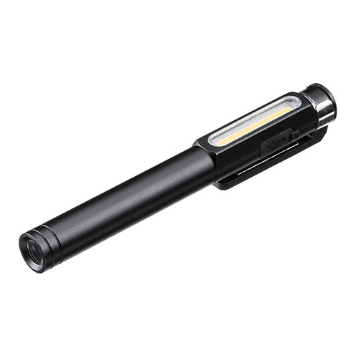
【提案書】
サンワサプライ ペン型LEDライト USB充電式 LED懐中電灯 マグネット内蔵クリップ 防水規格IP54 最大300ルーメン
特徴
スポットLEDとCOB面発光ライトの2つの照らし方ができる上、3つの照射モードの切り替えまで可能なわりにペンサイズで胸ポケットに収めることも可能なほどコンパクトなライトです。
納期
納期スペース
仕様
素材：ABS樹脂、アルミ
サイズ：約W15.4×D20×H135mm
重量：約41.5g
生産国：中国
備考：電源：リチウムイオンバッテリー 連続使用時間：最大約5時間 バッテリー容量：500mAh 充電時間：約2時間
お見積
お見積りスペース

Slide 32
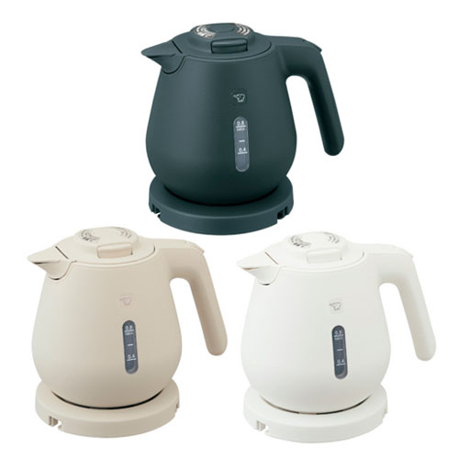
【提案書】
ZOJIRUSHI 電気ケトル CK-DB08
特徴
800mlサイズの安全設計が嬉しい電気ケトルです。転倒湯もれ防止構造に加え、蒸気セーブ構造や空だき防止、自動電源オフなど、6つの安全設計に加え、なめらか注ぎ口も◎！
納期
納期スペース
仕様
カラー展開：全3色
サイズ：幅220×奥行165×高さ180mm(本体のみ) 幅220×奥行165×高さ200mm(電源プレート含む)
容量：800ml
重量：0.8kg(本体のみ) 1kg(電源プレート含む)
機能：消費電力：1300W
備考：湯沸かし時間：カップ1杯約60秒 満水約4分
お見積
お見積りスペース

